Slide 1


«Профилактика суицида среди подростков»
ЦПО Самарской области,
Отдел воспитательных систем и технологий

Slide 2


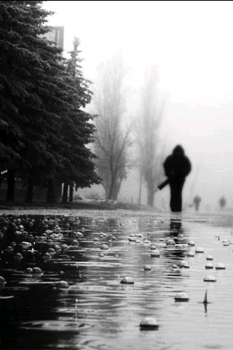
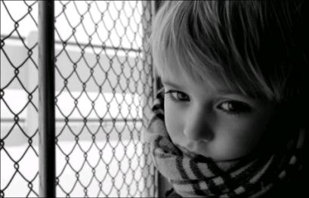

Slide 3
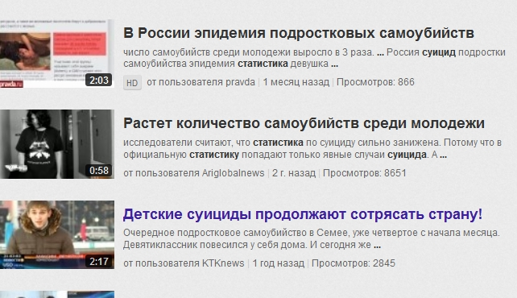

Slide 4

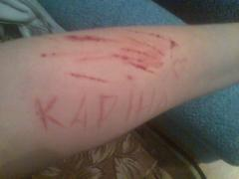
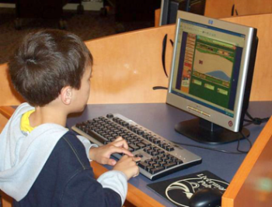

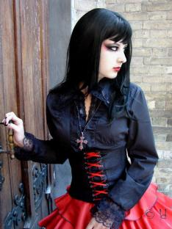


Slide 5
Нормативно-правовые основы
·Федеральная целевая программа «Предупреждение и борьба с социально значимыми заболеваниями (2007 – 2012 годы)» (с дополнениями и изменениями), утв. Постановлением Правительства Российской Федерации от 10.05.2007 г. № 280, ФЗ № 120-ФЗ № 120-ФЗ от 24.06.1999 г. «Об основах системы профилактики безнадзорности и правонарушений несовершеннолетних»,
· Закон Российской Федерации «Об образовании» п. 3 ст. 32 и п. 1 ст. 51,
· Письмо Министерства образования Российской Федерации «О мерах по профилактике суицида среди детей и подростков» от 26.01.2000 г. и от 29.05.2003 г.,
· Письмо Департамента воспитания и социализации детей Министерства образования и науки РФ от 27.02.2012 г. № 06-356 «О мерах по профилактике суицидального поведения обучающихся»,
· План мероприятий Министерства образования и науки РФ по профилактике суицидального поведения среди обучающихся образовательных учреждений на 2011 -2015 годы, утв. приказом Минобрнауки России от 26.10.2011 г. № 2537,
· «О мерах по профилактике суицида среди детей и подростков», письмо Министерства образования РФ от 26.01.2000 г. № 22-06-86;
· Статья 14 Федерального закона РФ № 124 «Об основных гарантиях прав ребенка в РФ»;
· ФЗ № 120 от 24.06.1999г. «Об основах системы профилактики безнадзорности и правонарушений несовершеннолетних»;
· Уголовный кодекс РФ (ст. 117 «Истязание», ст. 110 «Доведение до самоубийства», ст. 131-134 «О преступлениях сексуального характера»);
· Административный кодекс РФ (ст. 164 "О правах и обязанностях родителей");

Slide 6


Slide 7
Суицид – умышленное самоповреждение со смертельным исходом (лишение себя жизни).
Пубертатный суицид – подростковые самоубийства.

Slide 8
СУИЦИДАЛЬНОЕ ПОВЕДЕНИЕ
КАК ОСОБЫЙ ВИД ОТКЛОНЯЮЩЕГОСЯ ПОВЕДЕНИЯ ПОДРОСТКОВ
Суицидальное поведение – это проявление суицидальной активности.
Включает в себя суицидальные мысли, намерения, высказывания, угрозы, покушения и попытки.
До 13-летнего возраста суицидальные попытки практически не встречаются. Начиная с 14—15 лет эта активность резко возрастает, достигая максимума к 16-19 годам.

Slide 9
Классификация суицидального поведения:
- демонстративное поведение;
- аффективное суицидальное поведение;
- истинное суицидальное поведение

Slide 10
Общие черты, свойственные всем суицидентам (Э.Шнейдман)
Цель- поиск решения.
Стимул – невыносимая психическая (душевная) боль.
Эмоция – беспомощность.
Внутреннее отношение к суициду – двойственность (амбивалентность).
Действие – бегство (агрессия).
Закономерность – соответствие стилю поведения в жизни.

Slide 11
3 основные функции суицида (И.В.Конончук)
1. Обращение, своего рода «крик о помощи».
2. Уход от разрешения проблем, «выключение из невыносимо тяжелой жизненной ситуации».
3. Отреагирование, как способ снятия эмоционального напряжения.

Slide 12
Классификация основных суицидальных попыток (С.В.Бородин и А.С.Михлин):
Лично – семейные.
Состояние здоровья.
Конфликты, связанные с антисоциальным поведением.
Конфликты, связанные с работой или учебой.
Материально – бытовые трудности.
Другие мотивы.

Slide 13
Факторы подросткового суицида
1.Неблагоприятная семейная обстановка.
2.Психологическая неадекватность в воспитании.
3.Подростковое одиночество.
4.Трудно протекающий пубертат.
5. Личностная импульсивность как черта суицида.

Slide 14
Возрастные особенности суицидального поведения детей и подростков.
Специфика суицидального поведения в подростковом и юношеском возрасте.
Влечению к смерти в острой форме подвержены –
1,3% - 10 – 11-летние подростки,
1,9% - 12 – 13-летние подростки,
2,7% - 14 – 15-летние и
4,5% - подростки в возрасте от 16 до 18 лет

Slide 15
СПЕЦИФИЧНЫЕ ДЛЯ ПОДРОСТКОВ ПРОЯВЛЕНИЯ.
У подростков нет по-настоящему осмысленной картины смерти.
Для подростка важны три сферы: семья, школа, ровесники.
Причина самоубийства может казаться незначительной, пустяковой и даже случайной.
На формирование суицидального поведения подростка может оказать подростковая субкультура.
У подростков могут отсутствовать стадии, предшествующие собственно суициду.
Подростку трудно объяснить, что с ним происходит, описать свою проблему, состояние.
Для подростка, нередко, страшнее жить в той реальности, которая у него есть, нежели умереть.
Подростковый суицид – крик о помощи, попытка обратить на себя внимание, попытка решить свои проблемы «по-взрослому».

Slide 16
ОСНОВНЫЕ МОТИВЫ СУИЦИДАЛЬНОГО ПОВЕДЕНИЯ У ДЕТЕЙ:
32% - ОБИДА;
30% - ПРОТЕСТ;
38% - ОДИНОЧЕСТВО, СТЫД, НЕДОВОЛЬСТВО СОБОЙ.

Slide 17
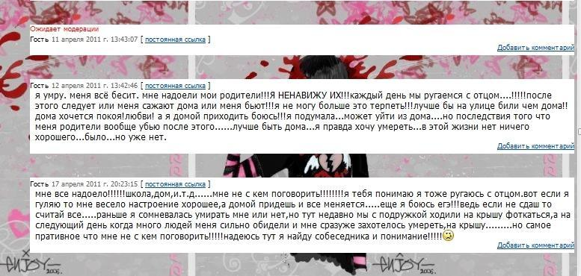
Общая причина суицида
Социально-психологическая дезадаптация ребенка, т.е. нарушение его взаимодействия с ближайшим окружением, чаще всего с близкими ему людьми и семьей.

Slide 18
Зона повышенного суицидального риска
Депрессивные подростки;
Подростки, злоупотребляющие алкоголем и наркотиками;
Подростки, которые либо совершали суицидальную попытку, либо были её свидетелями;
Одаренные подростки;
Подростки с плохой успеваемостью;
Беременные девочки;
Подростки – жертвы насилия.

Slide 19
В большинстве случаев попытки суицида можно предугадать и предотвратить!
Косвенно большинство детей, покушавшихся на самоубийство, предупреждали ближайшее окружение о своем намерении покончить с жизнью.

Slide 20
Суицидальные проявления внутренние внешние
- суицидальные мысли;
фантазии на тему смерти;
суицидальные замыслы;
суицидальные намерения.
суицидальные попытки;
завершенный суицид.

Slide 21
Причины депрессии у подростков
Негативное отношение к своему телу в период полового созревания.
Приобретенная в этот период способность критически воспринимать любую ситуацию
Одиночество, низкая популярность среди сверстников
Трудности в обучении, низкая школьная успеваемость.

Slide 22
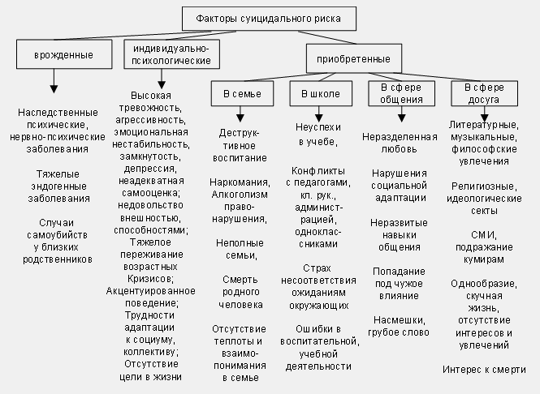

Slide 23
Признаки намерения совершения суицида
Словесные признаки:
открытые и прямые высказывания о принятом решении покончить с собой;
косвенные намеки на совершение самоубийства («Больше я не буду никому мешать», «Скоро от меня отдохнете» и т.п.);
нездоровый интерес к вопросам смерти, частые разговоры на эту тему;
высказывание своих мыслей по поводу самоубийства в подчеркнуто легкой и шутливой форме («… смерть – всего лишь одна из сторон жизни», «чего бояться смерти – мы и так значительную часть жизни тратим на сон»).

Slide 24
Поведенческие признаки:
безвозмездная раздача вещей, имеющих для человека высокую значимость;
налаживание отношений с непримиримыми врагами;
отсутствие желания ухаживать за собой, запущенный и неряшливый вид;
пропуск школьных занятий, потеря интереса к привычным для ребенка увлечениям, хобби;
отстранение от друзей и семьи;
частое уединение, проявление замкнутости и угрюмости;
безразличие к окружающему миру.

Slide 25
Ложь и правда о сиуциде
Ложное суждение: говоря о желании покончить с жизнью, человек просто пытается привлечь к себе внимание.
Ложное суждение: человек совершает самоубийство без предупреждения.
Ложное суждение: склонность к самоубийству наследуется.
Ложное суждение: самоубийства происходят только на верхних уровнях общества - среди политиков, писателей, артистов и т.п.
Ложное суждение: все суицидальные личности страдают психическими расстрой­ствами.
Ложное суждение: разговор о самоубий­стве может усилить желание человека уйти из жизни.
Ложное суждение: если человек совер­шил суицидальную попытку, значит он всегда будет суицидальной личностью, и в дальней­шем это обязательно повторится

Slide 26
Ложное суждение: люди, задумавшие самоубийство, просто не хотят жить.
Ложное суждение: мужчины пытаются покончить жизнь самоубийством чаще, чем женщины.
Ложное суждение: все действия во время суицидальной попытки являются импульсивными, непродуманными и свидетельствуют об отсутствии плана.
Ложное суждение: человек может покончить с собой под воздействием обстоятельств даже в хорошем расположении духа.
Ложное суждение: не существует значимой связи между суицидом и наркоманией, токсикоманией, алкоголизмом.

Slide 27
7 важных сведений о подростковом суициде
Самоубийство является второй по частоте причиной смерти в молодости.
Максимум суицидных попыток приходится на возраст 16-24 года.
Больше всего самоубийств регистрируется весной.
Суицид можно предотвратить. Большинство жертв суицида не хотят умирать.
Суицидальное поведение не наследуется, но его риск выше для тех людей, кто потерял из-за самоубийства близкого родственника.
Тот, кто говорит о суициде, совершает суицид. Более 80% людей сообщают о своём намерении совершить самоубийство, прежде чем это сделать. Они дают нам знать о своих несчастьях и(или) страданиях.
Чем «веселее» настроен суицидент, тем больше риск.

Slide 28
Если замечена склонность школьника к самоубийству, воспользуйтесь следующими рекомендациями, которые помогут изменить ситуацию:
Установите доверительные взаимоотношения с подростком.
Внимательно выслушайте.
Оцените серьезность намерений и чувств ребенка.
Не спорьте.
Задавайте вопросы.
Уважайте ребёнка, его мнение.
Постарайтесь акцентировать внимание ребенка позитивных моментах жизни.
Придайте уверенности учащемуся.
Обратитесь за помощью к специалистам.

Slide 29
Класс | Основные виды деятельности с учащимися | На что обратить внимание
1 – 4 | Становление и развитие самооценки учащихся. В 9 лет, как правило, проявляется интерес к смерти. | Естественно, если в этом возрасте самооценка слегка завышена. Рискованные поступки могут совершаться из-за интереса к смерти.
5 | Адаптация к среднему звену Активизация интереса к коллективной деятельности. | Коррекция детской застенчивости; развитие эмоциональной сферы ребенка
6 | Активизация интереса к эмоционально-волевой сфере человеческой жизни | Развитие и коррекция эмоционально-волевой сферы; Рефлексия понятий «герой, героизм, патриот»
7 | Резкое падение самооценки; повышение агрессивности, тревожности, ранимости, неадекватности реагирования в общении | Развитие навыков общения, Формирование навыков саморегуляции, реализация потребности в эмоциональной поддержке со стороны взрослых (семьи, педагогов)
8 | Незначительно снижение тревожности и агрессивности сочетается с нестабильной самооценкой; Активизация сферы профессиональных интересов | Развитие навыков общения; формирование навыков саморегуляции; первичное исследование сферы профессиональных интересов
9 | Активизация сферы профессиональных интересов; рост потребностей в психологических знаниях о себе; поиск целей и смысла жизни; просыпается конфликт «отцов и детей» | Психологическая, педагогическая подготовка учащихся к профильному выбору; Обучение построению жизненных перспектив и планов с учетом психологических знаний о себе.

Slide 30

Многое из того, что нам, взрослым, кажется пустяком, для ребенка – глобальная проблема. Обязанность любого воспитателя, будь то педагог или родитель, - не допустить у ребёнка мысли о том, что выхода из сложившейся ситуации нет.

